Slide 1
Интерактивная таблица
Менделеева
Веб-приложение для изучения химии
Сугаипов Арсен, 10 «В» класс
ЧОУ «Газпром школа Санкт-Петербург»
Руководитель: Вострикова Л. В.

Slide 2
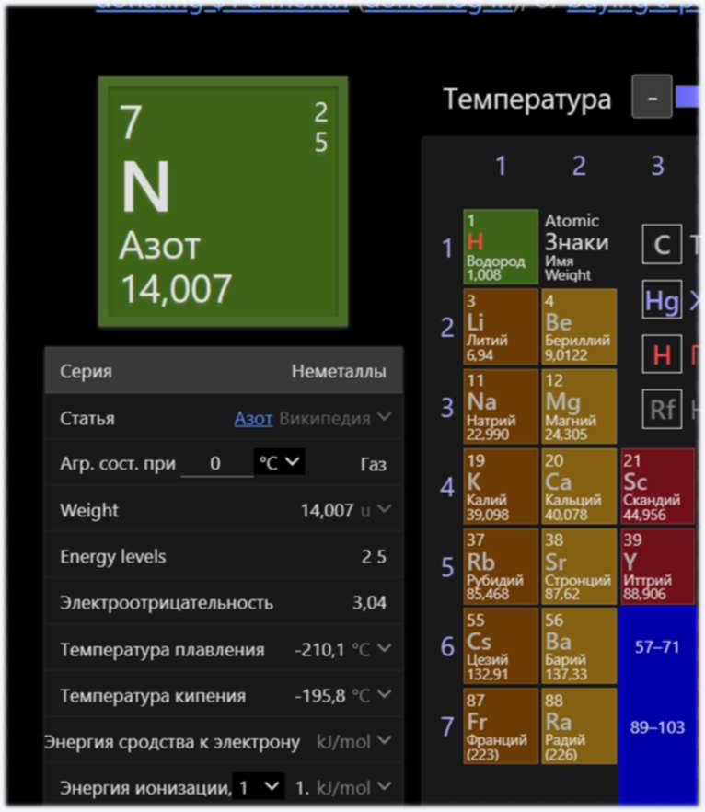
Проблема
Справочные материалы перегружены и неудобны
Классические таблицы не подходят для быстрого поиска
Учебные инструменты разрознены (сайты, приложения, конспекты)
Мобильные версии ограничены и неудобны
Скриншот аналога (ptable.com)

Slide 3
Цель проекта
Создать удобный интерактивный инструмент для изучения химии, объединяющий
ключевые справочные и вычислительные функции в одном веб-приложении с
современным интерфейсом и возможностью работы без интернета.
Объект
Предмет
Процесс изучения химических элементов и их
соединений учащимися средней школы
Информационная модель периодической системы
и методы её интерактивного представления

Slide 4
Задачи
1
Разработать интерактивную таблицу со всеми 118 элементами
2
Реализовать таблицу растворимости с реальными цветами веществ
3
Создать умный поиск по формулам и названиям
4
Добавить калькулятор молярной массы и уравниватель реакций
5
Адаптировать под ПК, планшеты и смартфоны

Slide 5
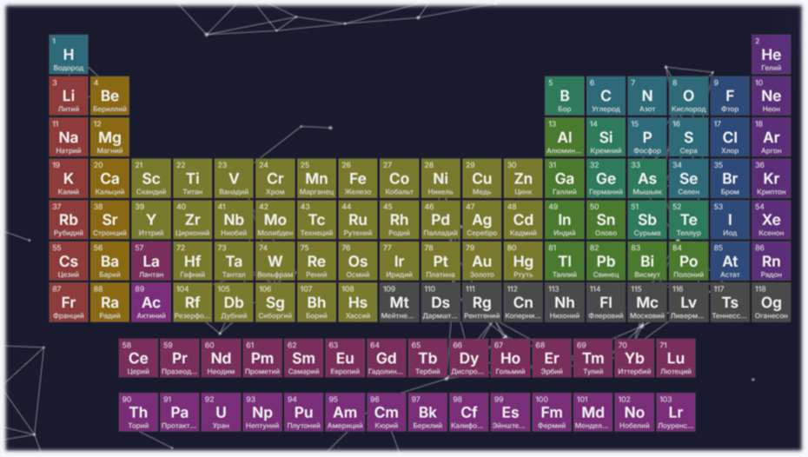
Решение
Разработан веб-инструмент для изучения химии
Объединяет несколько учебных функций в одном месте
Минимизирует визуальную перегрузку
Работает без интернета (PWA)
Скриншот приложения (главная таблица)

Slide 6
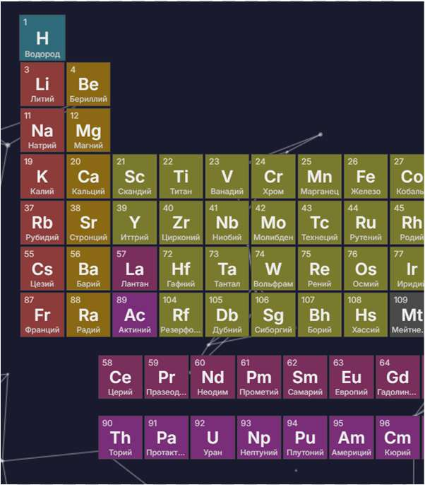
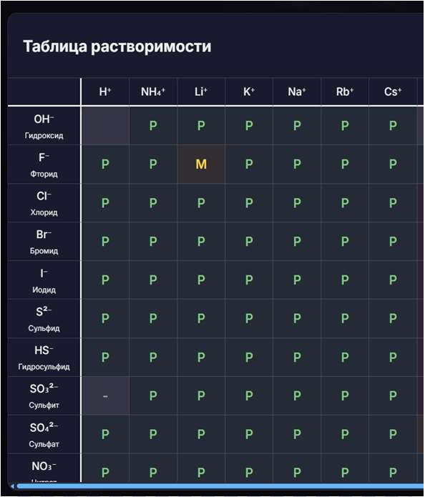
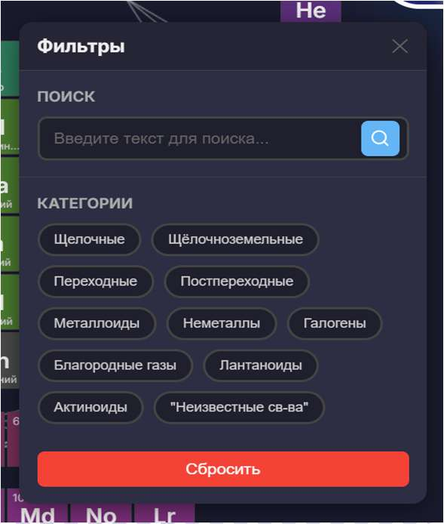
Ключевые возможности
Периодическая таблица
Таблица растворимости
Умный поиск
118 элементов · 20+ параметров ·
40+ аллотропов
384 соединения · реальные цвета
100+ веществ
Формулы, названия, тривиальные имена

Slide 7
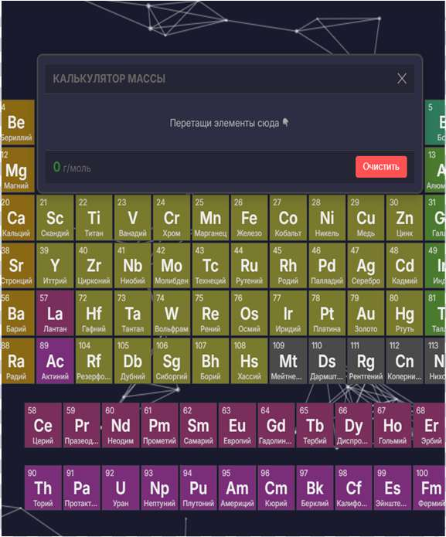
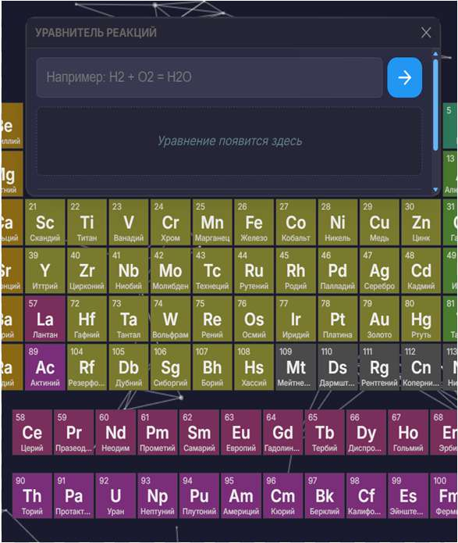
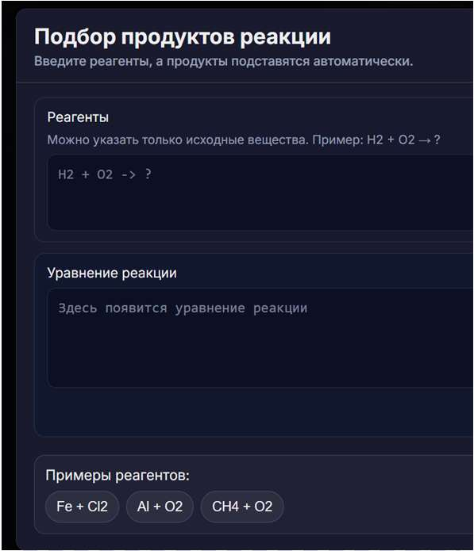
Ключевые возможности
Калькулятор массы
Уравниватель реакций
Режим реакций
Drag & Drop на ПК · касание на телефоне
Автоподбор коэффициентов
Составление полной химической реакции по введённым реагентам

Slide 8
Режим реальных цветов
Таблица растворимости показывает вещества в их реальном цвете — уникальная функция, отсутствующая у аналогов
Чёрные сульфиды
Жёлтые осадки
Голубые растворы
Ag₂S, PbS, CuS, FeS, NiS, CoS, HgS
AgI, PbI₂, BaCrO₄, PbCrO₄
Cu²⁺ — сульфат, хлорид, нитрат меди
Розовые растворы
Зелёные растворы
Фиолетовые растворы
Co²⁺, Mn²⁺ — соли кобальта и марганца
Ni²⁺, Fe²⁺, Cr³⁺ — соли никеля, железа
KMnO₄ — перманганат калия

Slide 9
LaTeX-экспорт данных элемента
Приложение генерирует готовый .tex файл с данными любого элемента для использования в научных работах
% Экспорт: Железо (Fe)
\section{Железо (Fe, 26)}
\begin{tabular}{ll}
Атомная масса & 55.845 \\
Плотность & 7.874 г/см³ \\
Откр. & 1735, К. Брандт \\
\end{tabular}
% Растворимость через mhchem
\ce{FeCl2} — растворим (p)
Таблицы свойств
Атомный номер, масса, температуры,
электронная конфигурация
Формулы через mhchem
Правильные химические формулы
со всей разметкой
Таблица растворимости
Соединения выбранного элемента
из базы данных
Файл экспортируется из модального окна элемента одной кнопкой

Slide 10
Десктопная версия (Electron)
Приложение доступно как установочный файл для Windows и Linux — с эксклюзивными функциями
Установка обоев (Windows)
Scroll-Collapse система
Виртуальный скролл
Текущий вид таблицы сохраняется
как обои рабочего стола через PowerShell API
При прокрутке страницы таблица
плавно сжимается, освобождая пространство
До порога 300px страница не прокручивается —
плавный и контролируемый UX
Portable + Инсталлятор
Linux сборки
Без зависимостей
Portable .exe не требует установки.
NSIS инсталлятор для профессиональной установки
AppImage / .deb / .snap —
один клик для запуска на любом дистрибутиве
Всё работает офлайн, нет необходимости
в браузере или дополнительном ПО

Slide 11
Отличия от аналогов
Аналоги
Химический Ассистент
✕ Перегруженный интерфейс
✓ Минималистичный интерфейс
✕ Медленный поиск
✓ Мгновенный поиск по формулам
✕ Разные сервисы для разных задач
✓ Всё в одном приложении
✕ Нет оффлайн-режима
✓ Полный оффлайн через PWA
✕ Устаревшие данные
✓ Актуальные данные 2025 года

Slide 12
Технологии
HTML5 + CSS3
JavaScript
Canvas API
Вёрстка и стили интерфейса
Логика приложения, ~40 000 строк
Интерактивные частицы и атомы на фоне
PWA
Адаптивный дизайн
GitHub Pages
Оффлайн-режим и установка
ПК, планшеты, смартфоны
Бесплатный хостинг

Slide 13
Результат
118
384
100+
~40k
элементов
соединения
цветов веществ
строк кода
✓
Рабочий продукт, опубликованный на GitHub
✓
Корректная работа на ПК, планшетах и смартфонах
✓
Успешное тестирование в Chrome, Firefox, Safari, Edge
✓
Положительная обратная связь от одноклассников и учителя
✓
Размер ~150 КБ, загрузка менее 1 секунды

Slide 14
Планы развития
Правила реакций
Удобный сборник правил химических реакций
Расширение базы реакций
Больше типов реакций и примеров
Мультиязычность
Русский, английский, казахский
Оптимизация интерфейса
Улучшения по обратной связи пользователей

Slide 15
Спасибо за внимание!
layfhaker.github.io/mendeleevtable
Сугаипов Арсен · 10 «В» класс
ЧОУ «Газпром школа Санкт-Петербург» · 2026

